Slide 1


Especialista em Regulação de Serviços
de Transportes Aquaviários
2026

Slide 2

PREÇOS E TARIFAS
SETOR PORTUÁRIO

Slide 3

Regulação de preços
Entende-se por “Regulação de preços” como sendo uma atividade do poder público, cujo ferramental é um conjunto de metodologias que determinará qual será o preço máximo ou mínimo, que o concessionário ou um agente de um setor regulado irá praticar com seus consumidores para cada produto ou serviço prestado. Sendo tais agentes, na maioria das vezes, detentores de poder de monopólio de atividades portuárias, onde o preço eficiente não surge da interação normal entre a demanda e a oferta, cabendo, assim, que a agência reguladora arbitre preço.

Slide 4
Contexto Histórico
Até 1990: gestão centralizada na Portobrás:
Empresa Estatal Federal exercendo papel de holding das Administrações Portuárias;
Definia:
programas orçamentários;
Políticas tarifárias e de pessoal;
Decisões sobre investimentos.

Slide 5
Contexto Histórico
Lei 8.630/1993: descentralização e modelo Landlord Port;
Portos passam a ser comandados diretamente pelas Companhias Docas.
Autoridade Portuária (AP) autônoma em suas decisões administrativas e estratégicas;
Falta de coordenação central mais rígida em relação ao aspecto tarifário.

Slide 6
Contexto Histórico
Lei 8.630/1993:
Companhias Docas deixam de atuar diretamente na operação portuária (transferida ao privado – operadores portuários)
AP – Garantir infraestrutura das áreas comuns;
AP – Administradora do patrimônio público, disciplinadora local e fiscalizadora das atividades portuárias na sua jurisdição.

Slide 7
Contexto Histórico
Descontinuidade do modelo anterior :
Redução das receitas da AP;
Perda de uniformidade das cobranças tarifárias entre os portos;
Estratégia comercial de sobrevivência
Tarifas adequadas à sua operação, desde que informada previamente ao Ministério Supervisor e homologada pelos respectivos Conselhos da Autoridade Portuária (CAP).

Slide 8

Contexto histórico
Como resultado, ao longo do tempo, cresceu a dificuldade de comparar as cobranças tarifárias entre os portos organizados, pois restaram dezenas de redações para a mesma cobrança, e inúmeras formas de incidência, descrições, métricas, isenções, franquias, etc. Sofre também o armador, ao decidir qual é a infraestrutura portuária pública menos custosa para o transporte desejado, fator contribuinte para eventual decisão em favor da atracação em um terminal de uso privado.

Slide 9
Contexto Histórico
Com a criação da Agência Nacional de Transportes Aquaviários – Antaq, em fevereiro de 2002, o setor retomou direção mais uniforme e busca pelo equilíbrio econômico-financeiro das Autoridades Portuárias.

Slide 10
Base Legal
Leis principais: 10.233/2001 e 12.815/2013
ANTAQ regula, supervisiona e fiscaliza tarifas;
Portaria MF 118/2002 define reajustes e revisões;
Resolução ANTAQ 61/2021 padroniza estrutura tarifária.

Slide 11
Art. 23. Constituem a esfera de atuação da Antaq:
II - os portos organizados e as instalações portuárias neles localizadas;
III - as instalações portuárias de que trata o art. 8º da Lei na qual foi convertida a Medida Provisória no 595, de 6 de dezembro de 2012; (Redação dada pela Lei nº 12.815, de 2013)
Art. 27. Cabe à ANTAQ, em sua esfera de atuação:
II – promover estudos aplicados às definições de tarifas, preços e fretes, em confronto com os custos e os benefícios econômicos transferidos aos usuários pelos investimentos realizados;
Lei 10.233/2001

Slide 12
Art. 27. Cabe à ANTAQ, em sua esfera de atuação:
IV – elaborar e editar normas e regulamentos relativos à prestação de serviços de transporte e à exploração da infra-estrutura aquaviária e portuária, garantindo isonomia no seu acesso e uso, assegurando os direitos dos usuários e fomentando a competição entre os operadores;
VII - promover as revisões e os reajustes das tarifas portuárias, assegurada a comunicação prévia, com antecedência mínima de 15 (quinze) dias úteis, ao poder concedente e ao Ministério da Fazenda;
XIV - estabelecer normas e padrões a serem observados pelas administrações portuárias, concessionários, arrendatários, autorizatários e operadores portuários, nos termos da Lei na qual foi convertida a Medida Provisória nº 595, de 6 de dezembro de 2012.
Lei 10.233/2001

Slide 13
Art. 4º No exercício de seu poder normativo caberá à ANTAQ disciplinar, dentre outros aspectos, a outorga, a prestação, a comercialização e o uso dos serviços, bem como:
II - disciplinar o cumprimento das obrigações de continuidade da prestação dos serviços e da exploração da infra-estrutura de transportes atribuídas aos concessionários, permissionários e autorizados;
IV - definir os termos em que serão compartilhados com os usuários os ganhos econômicos do concessionário decorrentes da modernização, expansão ou racionalização da prestação dos serviços, bem como de novas receitas alternativas
Decreto 4.122/2002

Slide 14
Art. 4º No exercício de seu poder normativo caberá à ANTAQ disciplinar, dentre outros aspectos, a outorga, a prestação, a comercialização e o uso dos serviços, bem como:
V - definir a forma pela qual serão transferidos aos usuários os ganhos econômicos que não decorram da eficiência empresarial daqueles que, sob qualquer regime, explorem atividade regulada pela ANTAQ, tais como diminuição de tributos ou encargos legais, ou novas regras sobre os serviços;
VI - estabelecer os mecanismos para acompanhamento das tarifas e dos preços, de forma a garantir sua publicidade;
Decreto 4.122/2002

Slide 15
Reajustes:
periodicidade mínima anual;
baseados em custos operacionais ou índices de preços;
devem estar previstos em contratos de concessão, termos de autorização ou convênios de delegação;
Incluir parcela de dos ganhos de eficiência das empresas aos usuários.
Portaria MF 118/2002

Slide 16
Revisões ordinárias:
devem estar previstos em contratos de concessão, termos de autorização ou convênios de delegação;
Receita necessária para cobrir os custos operacionais e remuneração do capital;
Incorporar parcela das receitas oriundas de outras fontes para fins de modicidade da tarifa.
Portaria MF 118/2002

Slide 17
Revisões extraordinárias:
Identificar nexo causal responsável pelo desiquilíbrio econômico e financeiro nos contratos;
Receita necessária para cobrir os custos operacionais e remuneração do capital;
Incorporar parcela das receitas oriundas de outras fontes para fins de modicidade da tarifa.
Portaria MF 118/2002

Slide 18
Art. 4º À Antaq compete:
I – promover estudos específicos de demanda de transporte aquaviário e de atividades portuárias; II – promover estudos aplicados às definições de tarifas, preços e fretes, em confronto com os custos e benefícios econômicos transferidos aos usuários pelos investimentos realizados;
X – promover as revisões e os reajustes das tarifas portuárias, assegurada a comunicação prévia, com antecedência mínima de 15 (quinze) dias úteis, ao poder concedente e ao Ministério da Fazenda;
Art. 74. Compete à Gerência de Regulação Portuária - GRP:
III–propor: a) o início e o fim do ciclo tarifário das autoridades portuárias e a revisão dos parâmetros de eficiência das administrações dos portos; e b) a revisão extraordinária tarifária de ofício das autoridades portuárias e dar andamento às revisões tarifárias ordinárias.
Regimento Interno

Slide 19
Disciplina:
Estrutura tarifária padronizada;
Revisão das tarifas nos portos organizados;
Revisão tarifária (ordinária e extraordinária);
Reajuste tarifário
Consagrou modelo de revisão tarifária baseada no equilíbrio de receitas projetas com os custos médios projetados de cada serviço para o período subsequente
Resolução ANTAQ 61/2021

Slide 20
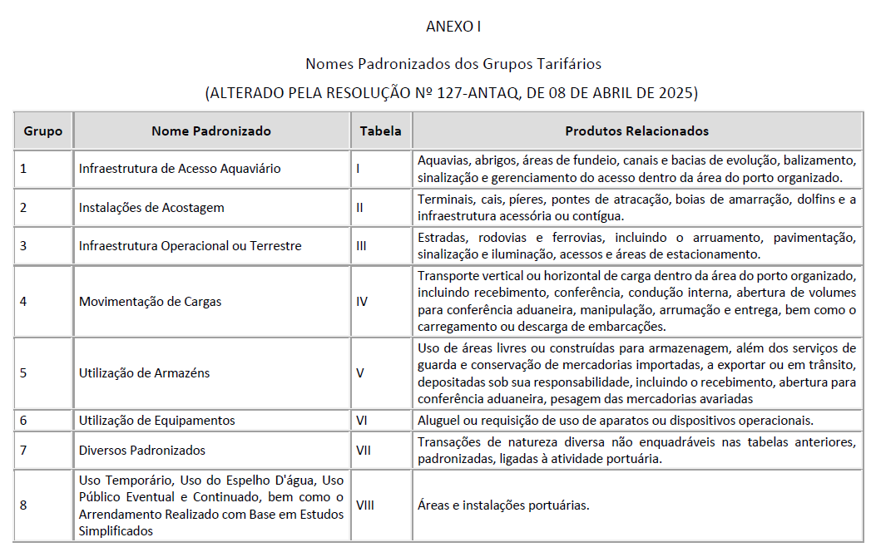
Resolução ANTAQ 61/2021

Slide 21
Regulação de Preços
Intervenção quando há poder de monopólio
Objetivo: simular mercado competitivo
Equilibrar interesses de usuários e operadores
Central para eficiência do setor portuário.

Slide 22
Estrutura do Mercado Portuário
Características de monopólio natural;
Altos custos fixos e afundados;
Economias de escala e barreiras à entrada;
Crescimento dos TUPs aumenta competição.

Slide 23
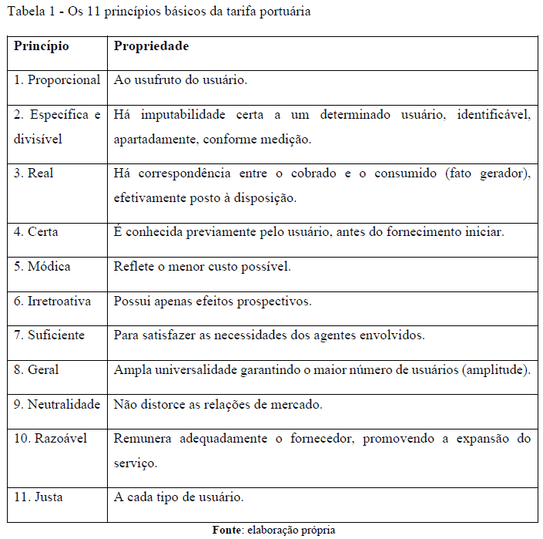
Princípios da Tarifa

Slide 24

Coffee Break
12:30 -13:20

Slide 25
Métodos Regulatórios
1) Taxa de retorno (cost of service)
2) Preço-teto (price cap)
Brasil ainda usa fortemente o modelo por custo
Tendência: maior uso de regulação por incentivos

Slide 26
Regulação por taxa de retorno
Tarifa cobre custos + lucro razoável;
Regulador define despesas aceitáveis;
Problemas: assimetria de informação e
Risco de baixo incentivo à eficiência (Averch-Johnson)

Slide 27
Ciclo Tarifário e Price Cap
Ciclo entre revisões: 3 a 5 anos
Entre revisões aplica-se reajuste anual
Objetivo: incentivar eficiência
Primeiro ciclo se iniciou com revisão extraordinária

Slide 28
Modelo de Revisão Tarifária
Analisa Lucro Operacional por grupo tarifário;
Compara estrutura vigente e proposta;
Usa dados de custos, demanda e investimentos;
Critério de equilíbrio: LO ≥ 0.

Slide 29
Cenários de revisão
Equilibrado: reajuste linear (LO = 0);
Preço = custo médio: elimina subsídios
Positivo (Ramsey): mark-ups por elasticidade;
Escolha depende da política regulatória

Slide 30
Revisão Extraordinária
Exige nexo causal do desequilíbrio;
Motivos: custos exógenos, capacidade, regulação;
Inclui força maior e alterações tributárias;
Metodologia similar à revisão ordinária.

Slide 31
TUPs e Arrendamentos
Maior liberdade de precificação;
Possível segmentação de mercado;
Permitida discriminação eficiente;
Vedada discriminação entre usuários equivalentes.

Slide 32
Conclusões
Regulação busca modicidade e sustentabilidade;
Setor ainda baseado em regulação por custo;
Movimento gradual para price cap e Ramsey;
ANTAQ é peça central da governança tarifária.

Slide 33
Determinações TCU
Acórdãos 2.676/2012 e 1.972/2012
Regras para avaliação de bens reversíveis;
Controle dos investimentos dos arrendatários.
Acórdão 2.200/2015
Elaboração de manual contábil próprio;
Uniformização dos registros.
Acórdão 572/2016
Procedimentos para acompanhar execução contratual;
Monitoramento da situação econômico-financeira.

Slide 34
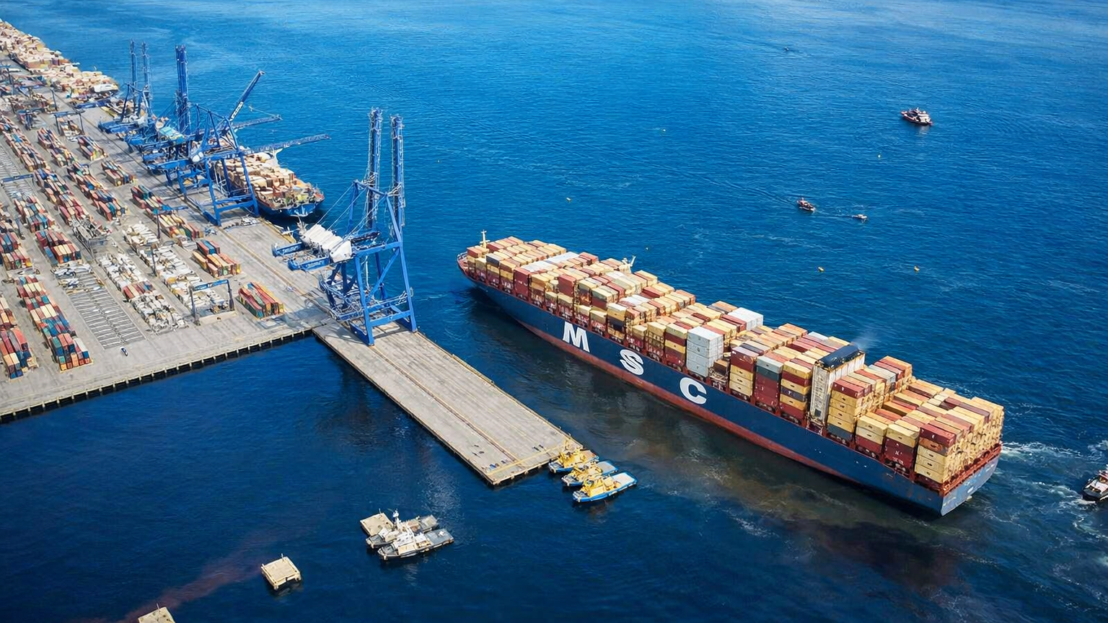
OBRIGADO
PELA SUA ATENÇÃO

